Slide 1
Funktion in mehreren Variablen

Slide 2

Funktion in mehreren Variablen
Eine Funktion $f:D→ℝ^{n}$ mit $D⊆ℝ^{n}$ nennt man eine reelle Funktion in n Variablen $(n∈ℕ\backslash \{0\})$.

Slide 3
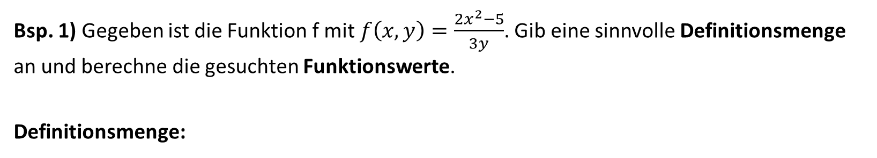


Bsp. 1) Gegeben ist die Funktion f mit $f\left(x,y\right)=\frac{2x^{2}−5}{3y}$. Gib eine sinnvolle Definitionsmenge an und berechne die gesuchten Funktionswerte.
Definitionsmenge:
$$f\left(1;4\right)=$$
$$f\left(−4;3\right)=$$

Slide 4

Bsp. 2) Gegeben ist die Funktion $f\left(x,y,z\right)=\frac{x²∙y}{z}$
Wie verändert sich f, wenn man x verdoppelt?
Wie verändert sich f, wenn man z verdoppelt?

Slide 5
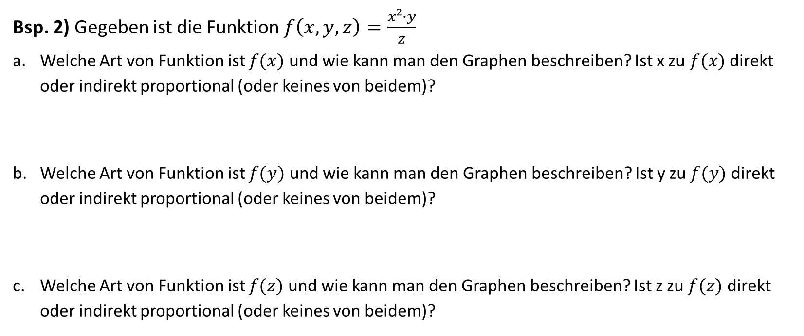
Bsp. 2) Gegeben ist die Funktion $f\left(x,y,z\right)=\frac{x²∙y}{z}$
Welche Art von Funktion ist $f(x)$ und wie kann man den Graphen beschreiben? Ist x zu $f(x)$ direkt oder indirekt proportional (oder keines von beidem)?
Welche Art von Funktion ist $f(y)$ und wie kann man den Graphen beschreiben? Ist y zu $f(y)$ direkt oder indirekt proportional (oder keines von beidem)?
Welche Art von Funktion ist $f(z)$ und wie kann man den Graphen beschreiben? Ist z zu $f(z)$ direkt oder indirekt proportional (oder keines von beidem)?

Slide 6

Bsp. 3) Gegeben ist die Funktion $T\left(a,b,c\right)=\frac{a²∙b^{3}}{c²}$
Wie verändert sich T, wenn a halbiert, b verdoppelt und c durch 4 geteilt wird?
b. Wie verändert sich T, wenn a verdoppelt, b halbiert und c verdoppelt wird?

